Slide 1
Chimioprévention du paludisme saisonnier (CPS)
Campagne 2023
Madagascar
Dr RAZAFIMAHARO Lala Yvette
Point focal CPS
Préparé pour la réunion de l'Alliance CPS 2024 – Abuja, Nigéria

Slide 2
Informations sommaires pour 2023 et plans pour les campagnes 2024
 | 2023 | 2024
Dates de début et de fin | 18-22 Décembre 2023 | 24-28 Janvier 2024
Nombre de cycles | 1 cycle | 1 cycle
Nombre de districts ciblés | 05 | 05
Nombre d'enfants couverts | 267 803 | 267 803
Tranches d'âge couvertes | 5-14 ans | 5-14 ans
Couverture (% d'enfants ciblés recevant tous les cycles) | 72,78% | 86,51%
Des tests de résistance aux médicaments ou des études d'efficacité ont-ils été réalisés? (O/N) | Oui | Non
Gap | 0 | 0

Slide 3
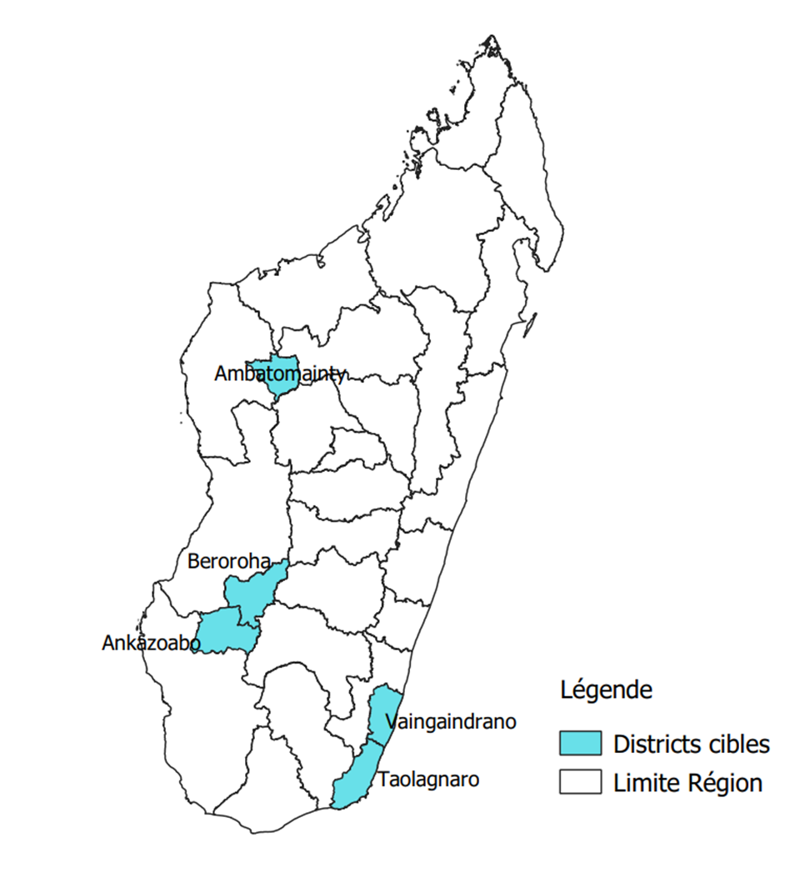
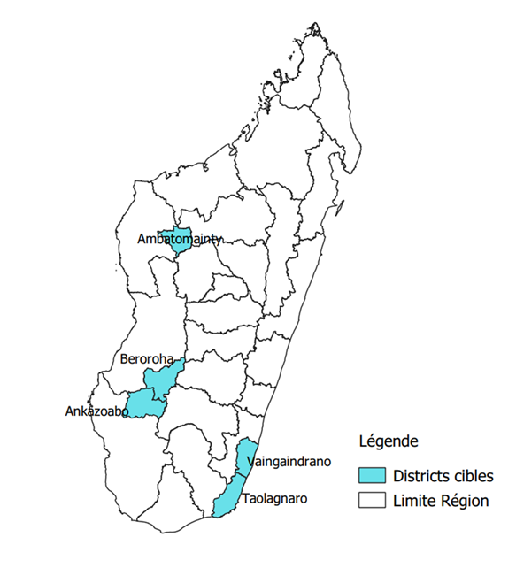
Carte du pays montrant les districts de mise en œuvre de la CPS
Carte 2023 (couverte)
Carte 2024 (cibles)

Slide 4
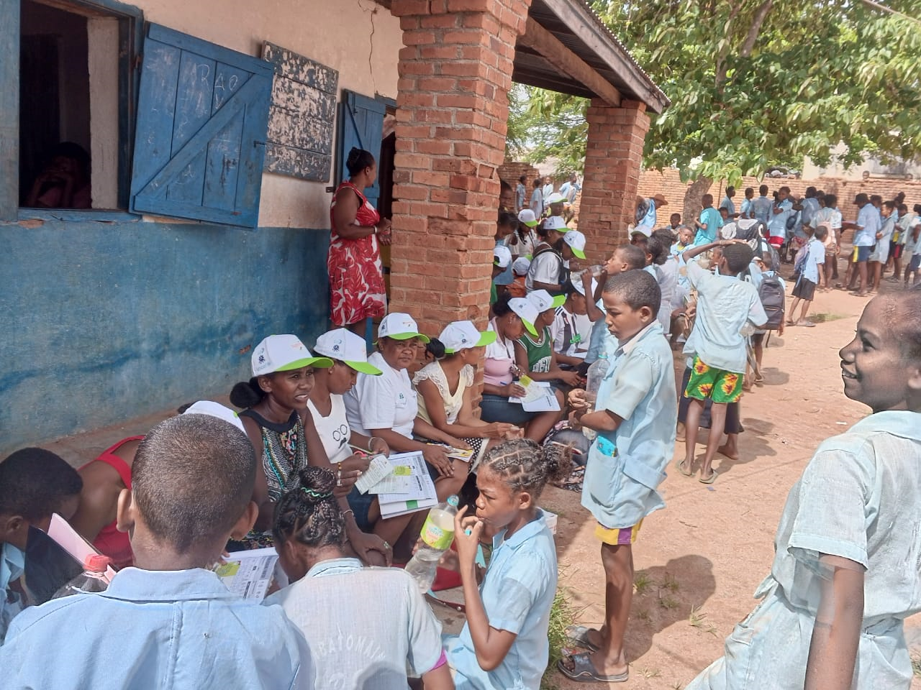
Focus: Expérience de première mise en Œuvre

Slide 5
Principaux enseignements tirés en 2023 : Expérience de première mise en œuvre
What was a problem you were trying to solve? For example: Improved planning, implementation, M&E, cost saving?
- La planification: timing serré pour la répartition des OG et des intrants ( SPAQ et AL)
- Insuffisance de communication et de sensibilisation autour de la mise en œuvre de la CPS;
- Prise de médicaments tardives dans la journée par porte à porte ou à l’école : avec la chaleur et le ventre vide, la prise des médicaments a entrainé des EIM ➔ cas de refus;
- Encadrement et appui des DC de la part des superviseurs de proximité insuffisants

Slide 6
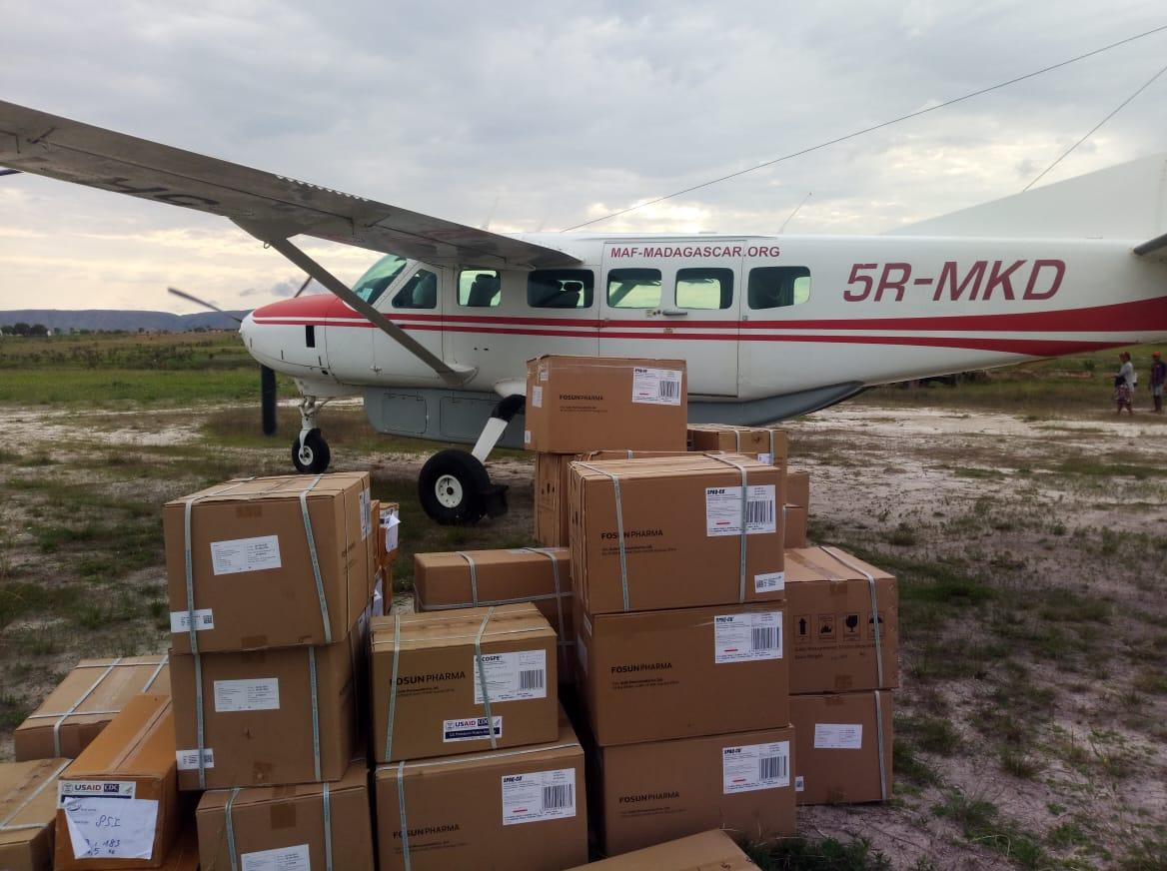
Principaux enseignements tirés en 2023 : Expérience de première mise en œuvre
What was a problem you were trying to solve? For example: Improved planning, implementation, M&E, cost saving?
- Disponibilité à temps des OG et intrants;
- Beaucoup d’enfant ne répondant pas aux critères d’éligibilité pour les 2 districts à transmission pérenne.
- Collecte, analyse et transmission des données à temps réels;
- Remplacement et formation sur le tas des nouveaux acteurs communautaires après désistement des autres;

Slide 7
Principaux enseignements tirés en 2023 : Expérience de première mise en œuvre
What was a problem you were trying to solve? For example: Improved planning, implementation, M&E, cost saving?
- Les montées des eaux causées par la tempête ALVARO rendant difficile les déplacements des acteurs et la remontée des résultats ( 1er et 2ème cycle);
- Faible implication des Autorités Politico Administrative Religieux et Traditionnelle ( APART);
- Suivi de la prise des médicaments au 2ème et 3ème jour;
- Contrainte financière: fin de la subvention NMF3 à la fin décembre qui nous a mis à une situation de gap pour le 2ème , 3ème , et 4ème cycle.

Slide 8
Principaux enseignements tirés en 2023 : Expérience de première mise en œuvre
What was the design of the digitalization?
Quelle était la conception de la numérisation ?
Intégration des données dans le DHIS2 programme: en attente de paramétrage

Slide 9
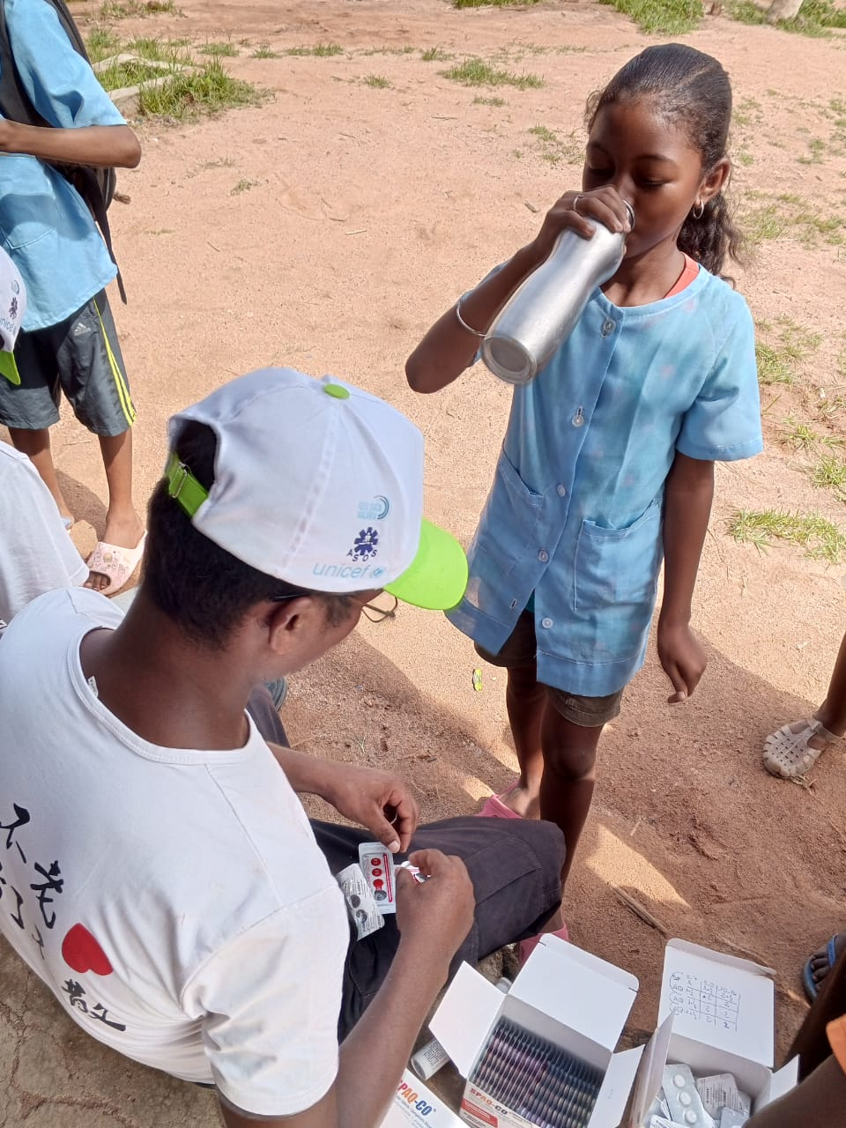
Principaux enseignements tirés en 2023 : Expérience de première mise en œuvre
What challenges did you face?
- La disponibilité à temps des médicaments, des fonds et des outils de gestion de la CPS;
- Engagement des comunautés;
- Renforcement de la sensibilisation sur la prévention de la survenue des EIM (collation, eau sucrée);
- La prise en charge médicale des effets indésirables;
- Digitalisation des données CPS;
- Trouver le financement pour les prochaines campagnes CPS.

Slide 10
Principaux enseignements tirés en 2023 : Expérience de première mise en œuvre
What would you do differently in the future?
Chercher un financement pour les prochaines campagnes;
Documentation de la première campagne.

Slide 11
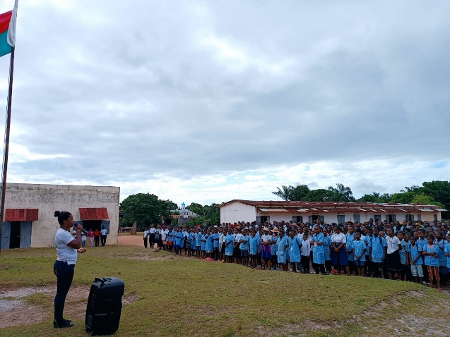
Merci.

